Slide 1
Разработка системы автоматического развертывания микросервисных приложений в облачной инфраструктуре на основе алгоритма комбинаторной оптимизации
магистерская диссертация Смирнова А.Б.,
Направление подготовки: 1УТСм-01-21 Управление в технических системах
Научный руководитель: Маслов Е.А.
к.т.н.

Slide 2
Актуальность темы

Slide 3
Актуальность темы
На данный момент нет готовых программных решений управления использованием ресурсов серверов на уровне АСУ ТП
Почему оркестрация не применяется на уровне АСУ ТП:
Ограниченность серверных мощностей цеховых АСУ ТП.
Территориальная отделенность различных АСУ ТП друг от друга

Slide 4
Цель работы
Цель работы: минимизация количества задействованных виртуальных и физических серверов при распределении программных компонентов на серверной инфраструктуре.
Объект исследования: инфраструктура развертывания программного обеспечения на физических и виртуальных серверах центра обработки данных АО «Северсталь-инфоком».
Предмет исследования: методы оптимизации автоматического развертывания микросервисных приложений на серверах.

Slide 5
Задачи
Для достижения поставленной цели в работе сформулированы следующие задачи:
Проанализировать существующие решения по развертыванию ПО на серверных фермах. Провести патентный обзор.
Рассмотреть существующие алгоритмы оптимизации, разработать математическую модель системы, адаптировать алгоритмы и реализовать симулятор системы для выбора наиболее подходящего алгоритма оптимизации.
Реализовать систему автоматического развертывания ПО, провести экспериментальные исследования работы системы.
Выполнить технико-экономическое обоснование проекта.

Slide 6
Анализ известных решений
Наиболее распространенный инструмент контейнеризации - Docker
5

Slide 7
Анализ известных решений
Наиболее распространенный оркестратор - Kubernetes
5

Slide 8
К чему необходимо прийти

Slide 9
Вербальная постановка задачи
Имеется коллекция сервисов и коллекция серверов.
Необходимо распределить все сервисы на минимальное количество серверов, с учетом того, что один сервис может располагаться только на одном сервере.
При размещении сервисов на сервера должно учитываться ограничение на объем ПЗУ, ОЗУ, кол-во занятого процессорного времени и тип ОС. Указать эти ограничения на мат модели?

Slide 10
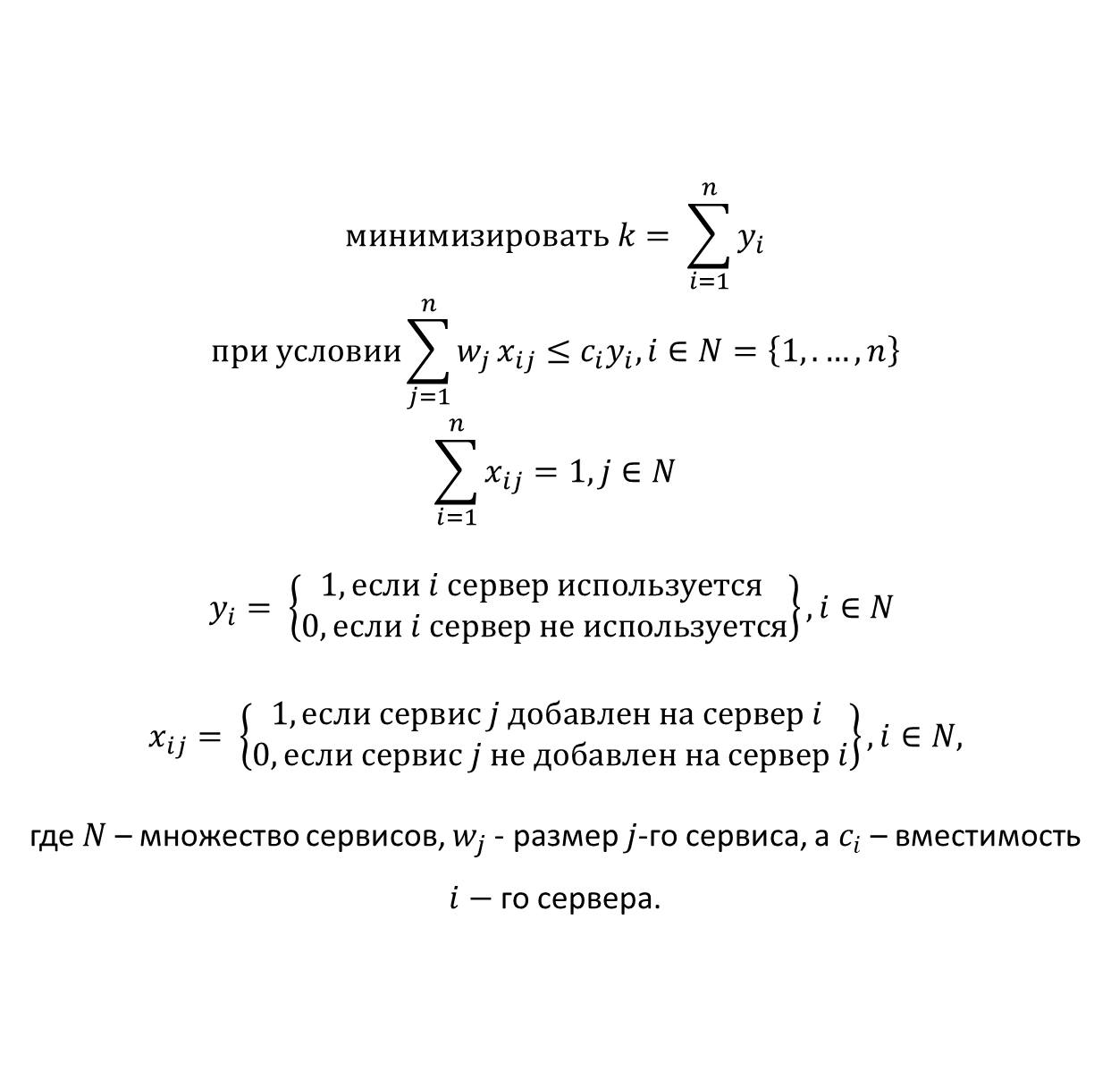
Математическая модель
$$\begin{aligned}минимизировать k= \sum_{i=1}^{n}{y_{i}} \\ при условии\sum_{j=1}^{n}{w_{j}}x_{ij}≤c_{i}y_{i}, i∈N=\left\{1, .…, n\right\} \\ \sum_{i=1}^{n}{x_{ij}=1,}j∈N\end{aligned}$$
$$y_{i}= \left\{\begin{matrix}1, если i сервер используется \\ 0, если i сервер не используется\end{matrix}\right\}, i∈N$$
$$x_{ij}= \left\{\begin{matrix}1, если сервис j добавлен на сервер i \\ 0, если сервис j не добавлен на сервер i\end{matrix}\right\}, i∈N,$$
где $N$ – множество сервисов, $w_{j}$ - размер $j$-го сервиса, а $c_{i}$ – вместимость $i−$го сервера.

Slide 11
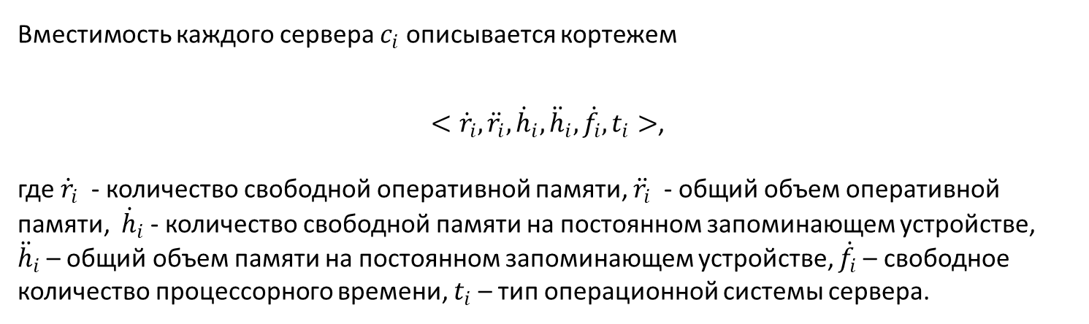
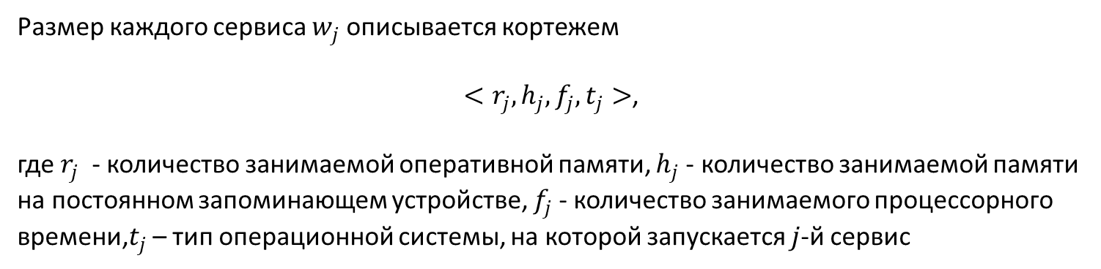
Математическая модель
Размер каждого сервиса $w_{j}$ описывается кортежем
$<r_{j}, h_{j},{f_{j},t}_{j}>$,
где $r_{j}$ - количество занимаемой оперативной памяти, $h_{j}$- количество занимаемой памяти на постоянном запоминающем устройстве, $f_{j}$- количество занимаемого процессорного времени,$t_{j}$ – тип операционной системы, на которой запускается $j$-й сервис
Вместимость каждого сервера $c_{i}$ описывается кортежем
$<{\dot{r}}_{i},\ddot{r_{i}}, {\dot{h}}_{i},{\ddot{h}}_{i},{\dot{f}}_{i},t_{i}>$,
где ${\dot{r}}_{i}$ - количество свободной оперативной памяти, $\ddot{r_{i}}$ - общий объем оперативной памяти, ${\dot{h}}_{i}$- количество свободной памяти на постоянном запоминающем устройстве, ${\ddot{h}}_{i}$– общий объем памяти на постоянном запоминающем устройстве, ${\dot{f}}_{i}$– свободное количество процессорного времени, $t_{i}$ – тип операционной системы сервера.

Slide 12
Алгоритмы решения NP-полной задачи
Алгоритм BFD (наилучший подходящий с упорядочиванием) –простейший алгоритм упаковки.
Генетический алгоритм – аналог естественного отбора в природе.
Алгоритм имитации отжига – аналог процесса образования в веществе кристаллической структуры с минимальной энергией при охлаждении.

Slide 13
Блок –схема алгоритма BFD

Slide 14
Блок –схема алгоритма имитации отжига

Slide 15
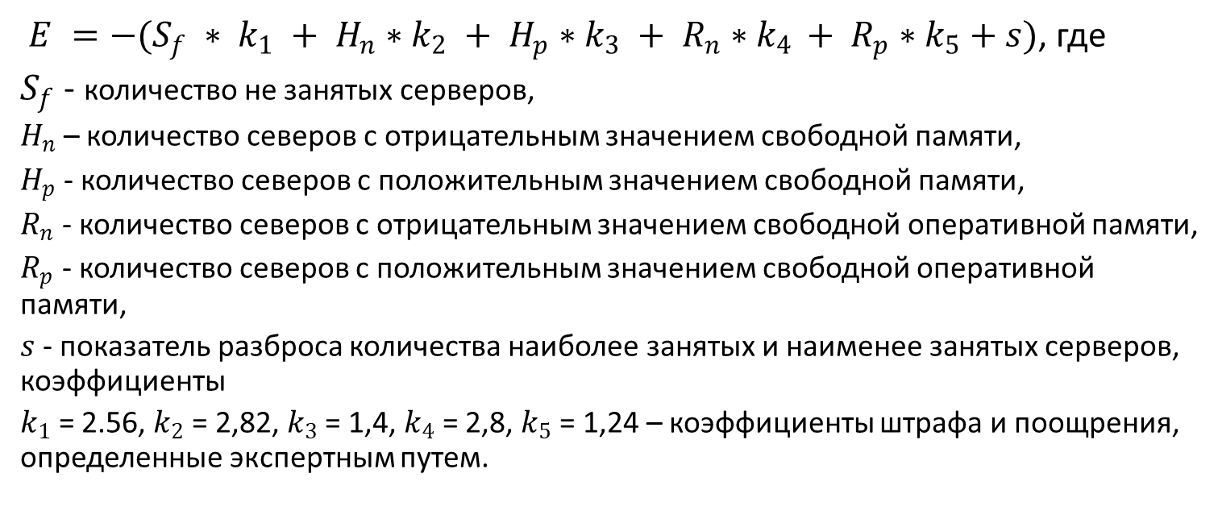
Функция энергии
$E =−(S_{f} ∗ k_{1} + H_{n}∗k_{2} + H_{p}∗k_{3} + R_{n}∗k_{4} + R_{p}∗k_{5}+s)$, где
$S_{f}$ - количество не занятых серверов,
$H_{n}$ – количество северов с отрицательным значением свободной памяти,
$H_{p}$ - количество северов с положительным значением свободной памяти,
$R_{n}$ - количество северов с отрицательным значением свободной оперативной памяти,
$R_{p}$ ­- количество северов с положительным значением свободной оперативной памяти,
$s$ - показатель разброса количества наиболее занятых и наименее занятых серверов, коэффициенты
$k_{1}$ = 2.56, $k_{2}$ = 2,82, $k_{3}$ = 1,4, $k_{4}$ = 2,8, $k_{5}$ = 1,24 – коэффициенты штрафа и поощрения, определенные экспертным путем.
Понижение температуры осуществляется по закону Больцмановского отжига
$T\left(k\right)= \frac{T_{0}}{ln⁡(1+k)}, k>0$.

Slide 16
Блок –схема генетического алгоритма

Slide 17
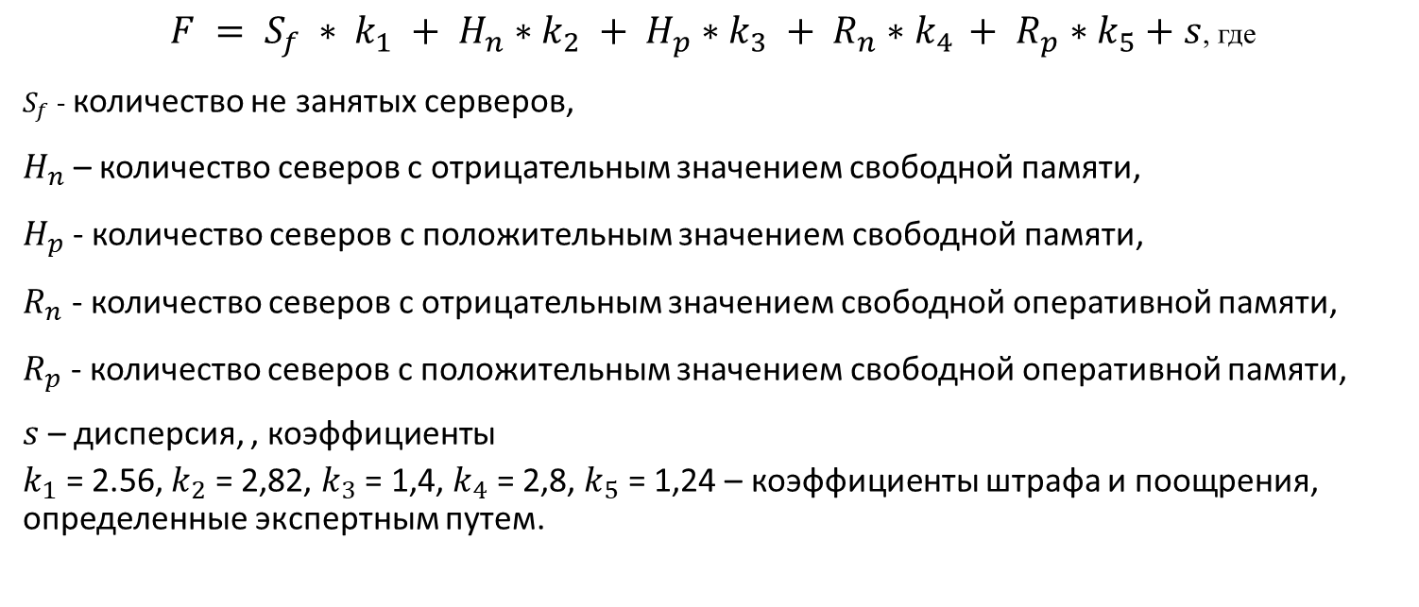
Функция приспособленности
$F = S_{f} ∗ k_{1} + H_{n}∗k_{2} + H_{p}∗k_{3} + R_{n}∗k_{4} + R_{p}∗k_{5}+s$, где
$S_{f}$ - количество не занятых серверов,
$H_{n}$ – количество северов с отрицательным значением свободной памяти,
$H_{p}$ - количество северов с положительным значением свободной памяти,
$R_{n}$ - количество северов с отрицательным значением свободной оперативной памяти,
$R_{p}$ ­- количество северов с положительным значением свободной оперативной памяти,
$s$ – дисперсия, , коэффициенты
$k_{1}$ = 2.56, $k_{2}$ = 2,82, $k_{3}$ = 1,4, $k_{4}$ = 2,8, $k_{5}$ = 1,24 – коэффициенты штрафа и поощрения, определенные экспертным путем.
Метод селекции – усечением, тип скрещивания – многоточечное, вероятность применения оператора мутации – 0,3

Slide 18
Функция скрещивания

Slide 19
Симулятор инфраструктуры

Slide 20
Результаты сравнения алгоритмов
Название алгоритма | Время работы алгоритма, с
Алгоритм BFD | 0,0022
Алгоритм имитации отжига | 0,2365
Генетический алгоритм | 1,2631
Название алгоритма | Вероятность ошибочного решения
Алгоритм BFD | 0,00
Алгоритм имитации отжига | 0,07
Генетический алгоритм | 0,01
Название алгоритма | % свободных серверов
Кол-во сервисов | 0 | 5 | 10 | 15 | 20 | 25 | 30 | 35 | 40 | 45 | 50
Алгоритм BFD | 100 | 70 | 60 | 50 | 50 | 40 | 40 | 20 | 20 | 0 | 0
Алгоритм имитации отжига | 100 | 80 | 80 | 70 | 70 | 60 | 60 | 60 | 60 | 50 | 50
Генетический алгоритм | 100 | 80 | 80 | 70 | 70 | 70 | 60 | 60 | 60 | 50 | 50

Slide 21
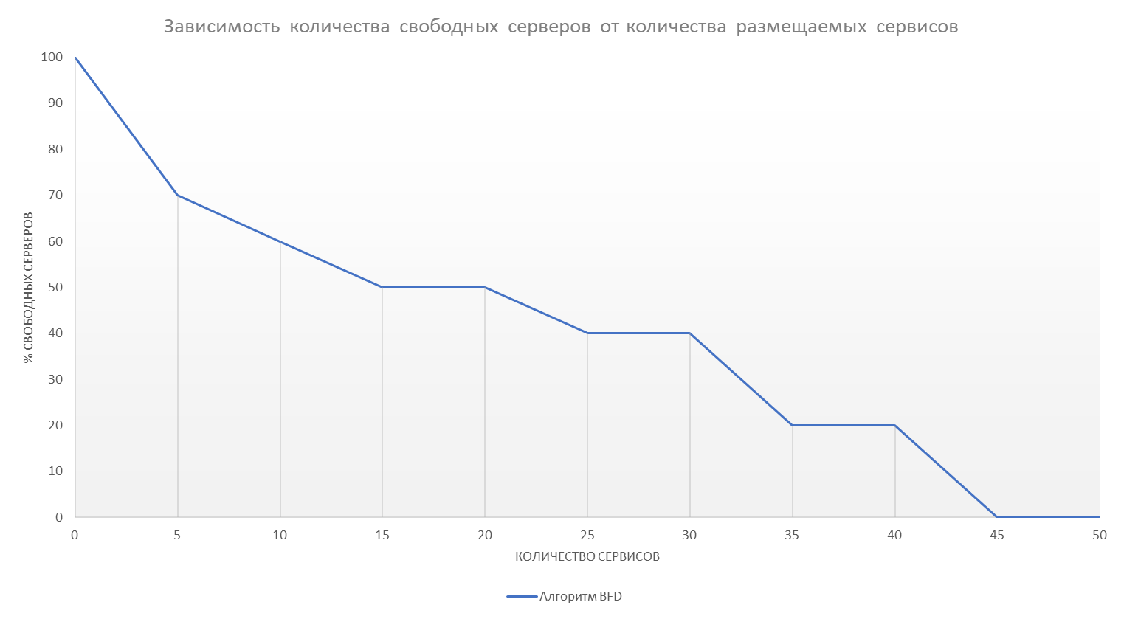
Результаты сравнения работы алгоритмов на тестовой выборке

Slide 22
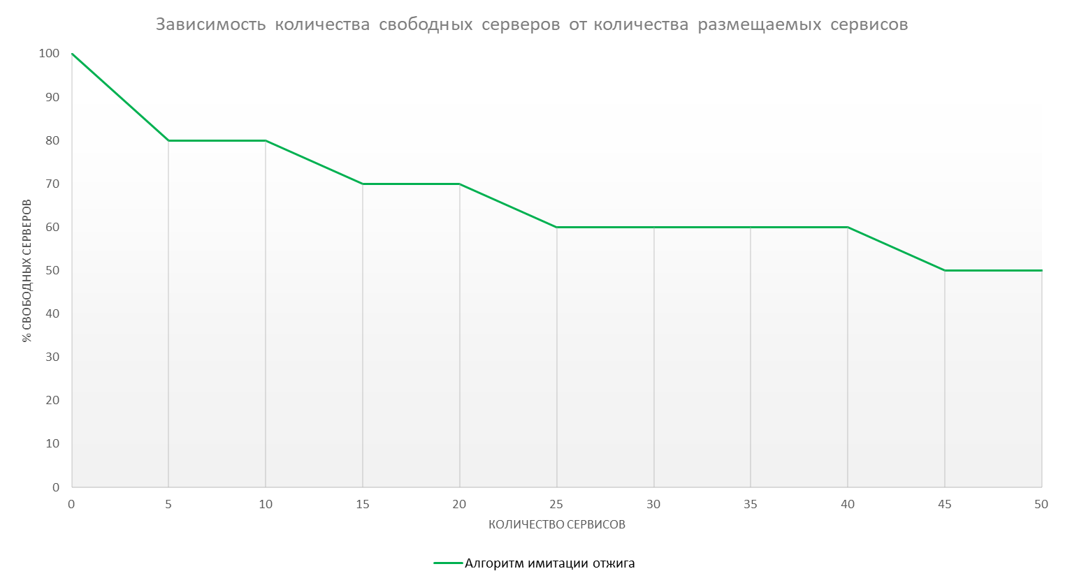
Результаты сравнения работы алгоритмов на тестовой выборке

Slide 23
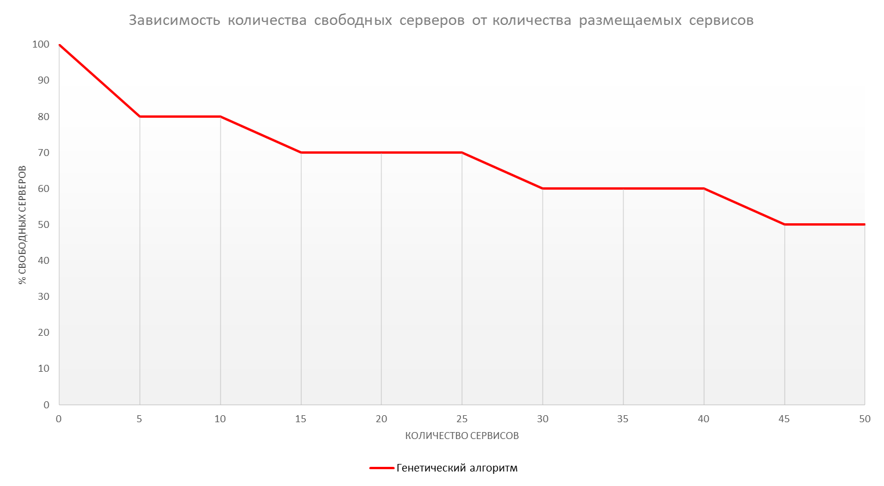
Результаты сравнения работы алгоритмов на тестовой выборке

Slide 24
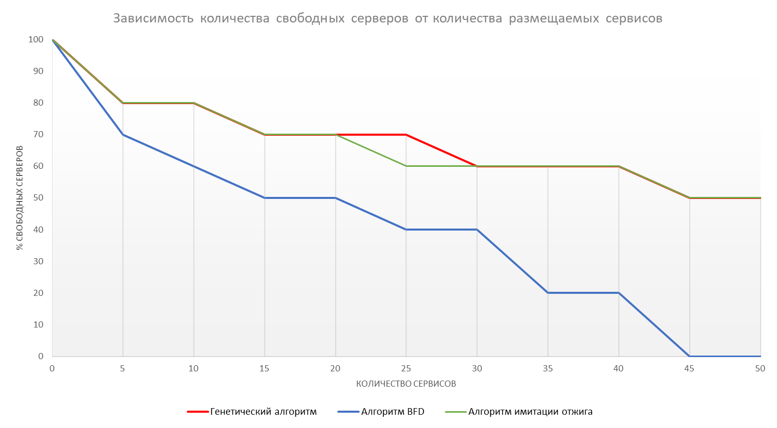
Результаты сравнения работы алгоритмов на тестовой выборке

Slide 25
Результаты сравнения алгоритмов
По результатам сравнения выбран генетический алгоритм:
Время работы не превышает заданного максимума 10 минут.
Вероятность ошибочного решения одна из наименьших.
Количество задействованных серверов при увеличении числа устанавливаемых сервисов наименьшее.

Slide 26
Технологии разработки приложения
Система автоматического развертывания микросервисных приложений в облачной инфраструктуре имеет клиент-серверную архитектуру.

Slide 27
Расчет экономической эффективности
Применение разработанной системы позволило сократить количество задействованных физических/виртуальных машин в облачной инфраструктуре предприятия на 13%.
Трудоёмкость работ по проекту
Экономическая эффективность проекта
Руководитель: 1,5 чел/часа
Капитальные затраты: 267 116 рублей
Разработчик: 97 чел/часов
Срок окупаемости: 5,75 месяцев
Ежегодная экономия: 274 143 рублей

Slide 28
Итоги работы
Осуществлён анализ известных подходов и систем. Проведён патентный обзор.
Разработана математическая модель системы и выбран алгоритм решения поставленной задачи.
Разработано система автоматического развертывания приложений.
Подготовлено технико-экономическое обоснование проекта.
Результаты внедрения системы на предприятии:
Применение на предприятии подтверждено актом внедрения
Выступления на мероприятиях с материалами ВКР:
VI Всероссийская научно-практическая конференция «Современные информационные технологии. Теория и практика», Череповец, 2021 г.

Slide 29
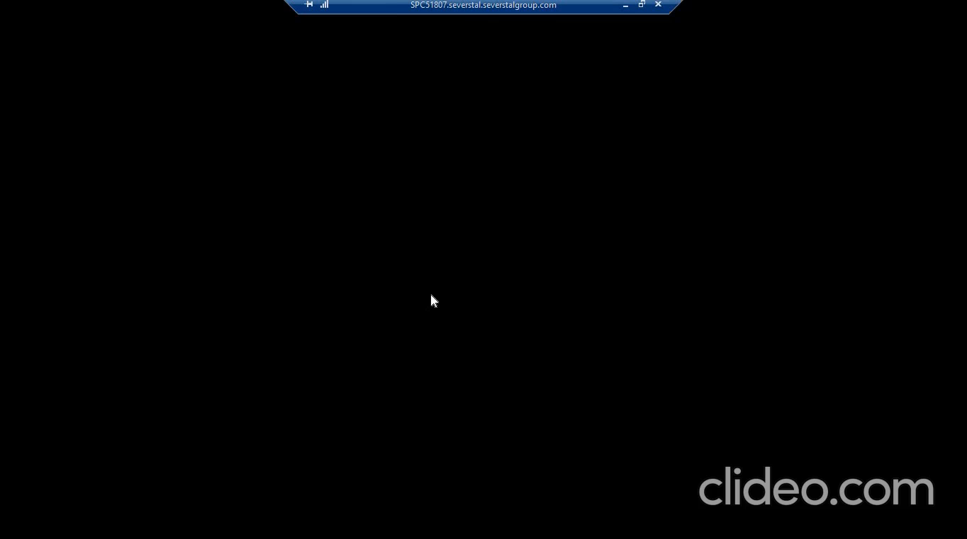
Работа системы

